Slide 1


MAGNITUDES Y UNIDADES ELÉCTRICAS
#UleamEnBuenasManos
UNIVERSIDAD LAICA ELOY ALFARO DE MANABÍ EXTENSIÓN EL CARMEN
La satisfacción radica en el esfuerzo, no en el logro. El esfuerzo total es una victoria completa (Mahatma Gandhi)

Slide 2
#UleamEnBuenasManos
Contenido
Introducción
La carga eléctrica
La corriente eléctrica
La generación de electricidad
Efectos y aplicaciones de la electricidad
Materiales conductores, aislantes y semiconductores
Magnitudes eléctricas
Voltaje, tensión o diferencia de potencial
Resistencia eléctrica
Intensidad de corriente eléctrica
La ley de Ohm
Energía
Potencia

Slide 3
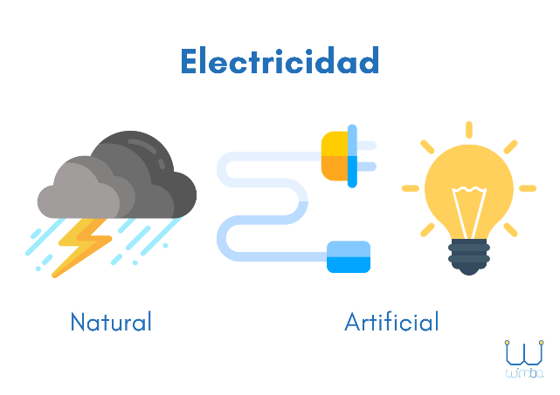
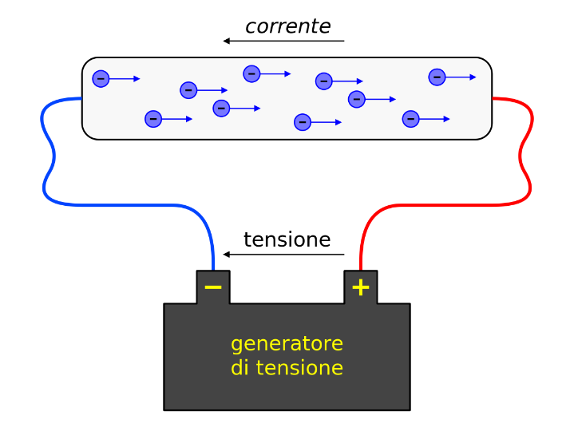
Qué es la electricidad
#UleamEnBuenasManos
La electricidad nos rodea: estamos acostumbrado a convivir con fenómenos eléctricos tanto naturales (el rayo) como artificiales (la iluminación de nuestros hogares, el funcionamiento de los electrodomésticos y máquinas eléctricas…).
La electricidad es una forma de energía que se manifiesta con el movimiento de los electrones de la capa externa de los átomos que hay en la superficie de una material conductor.

Slide 4
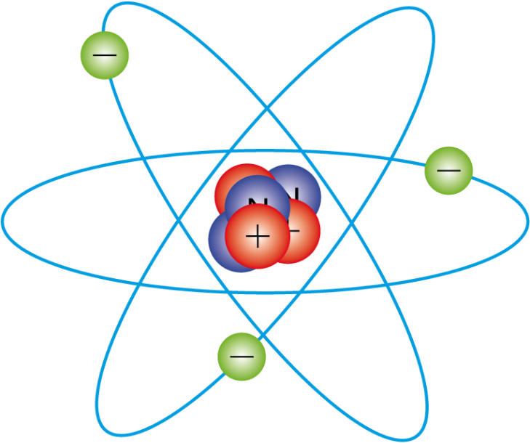
La carga eléctrica
#UleamEnBuenasManos
La materia esta constituida por unas partículas elementales llamadas átomos que conservan todas las propiedades químicas de un elemento.
Dentro de cada átomo es posible distinguir dos zonas. La zona central llamada núcleo, concentra unas partículas subatómicas que tienen carga eléctrica positiva llamada protones y otras partículas neutras, llamados neutrones.
Rodeando al núcleo se localiza la corteza. En esta zona se mueven los electrones, que son partículas con carga eléctrica negativa, girando en orbitales que envuelven al núcleo.

Slide 5
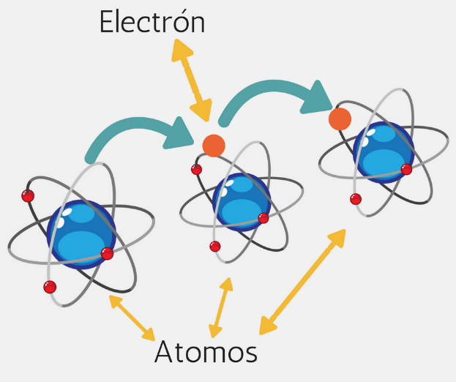
La carga eléctrica
#UleamEnBuenasManos
Los responsables de todos los fenómenos eléctricos son los electrones, porque pueden escapar de la orbita del átomo originando cuerpos con cargas positivas(defecto de electrones) y cuerpos con carga negativa (con exceso de electrones).
Por tanto, para adquirir carga eléctrica, es decir electrizarse, los cuerpos tienen que ganar o perder electrones.

Slide 6
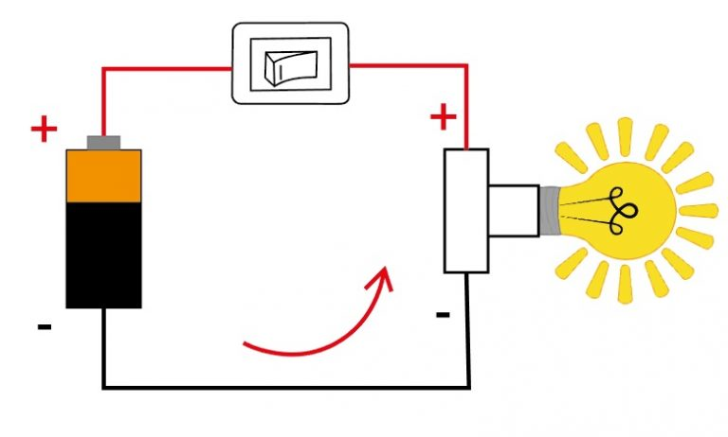
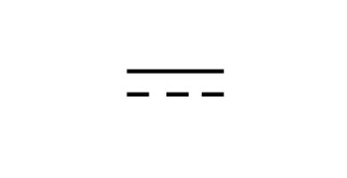
La corriente eléctrica
#UleamEnBuenasManos
Una corriente eléctrica es un movimiento ordenado de cargas libres, normalmente de electrones, a través de un material conductor en un circuito eléctrico.
Dependiendo de como sea este movimiento podemos distinguir entre corriente continua (CC) y corriente alterna(AC).
La corriente continua
Cuando el movimiento de electrones se produce en un mismo sentido se llama corriente continua. La corriente siempre circula en un mismo sentido.
Utilizan CC todos los aparatos que funcionan con pila o baterías.

Slide 7
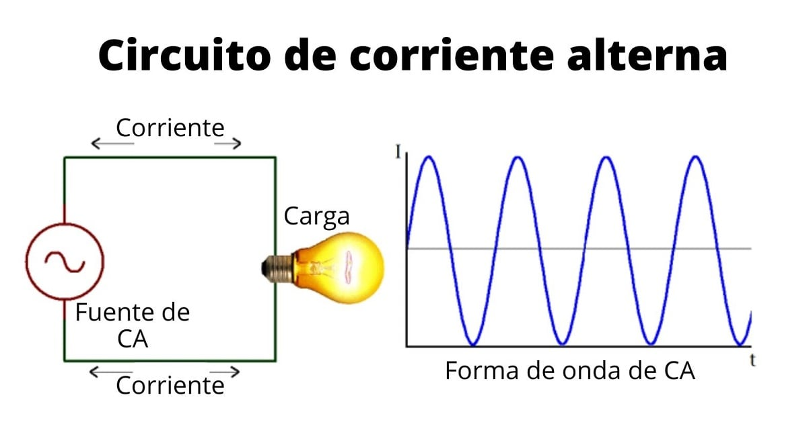

La corriente eléctrica
#UleamEnBuenasManos
La corriente alterna
Cuando el movimiento de los electrones cambia de sentido cada cierto tiempo se llama corriente alterna. Utilizan alterna todos los aparatos que se enchufan directamente a la red
Una de las características de la corriente alterna es la frecuencia, que en nuestro país es de 60Hz, esto quiere decir que en nuestras tomas de corriente y en los terminales de cualquier aparato encendido, los polos positivos y negativos se invierten sucesivamente 60 veces en un segundo. Los electrones están cambiando de sentido sucesivamente.

Slide 8
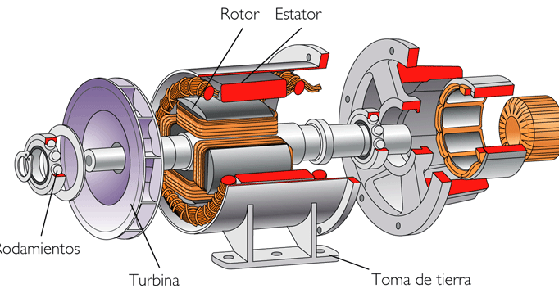
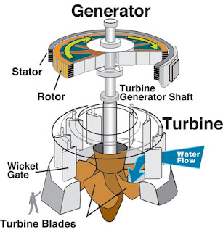
La generación de electricidad
#UleamEnBuenasManos
La energía eléctrica se produce, a escala industrial, en las centrales eléctricas. Una central eléctrica es una fabrica de corriente eléctrica. La forma mas habitual de producir energía eléctrica es usando un alternador.
Un alternador esta formado por un rollo de hilo conductor (bobina) que puede girar, y un imán que esta fijo.

Slide 9
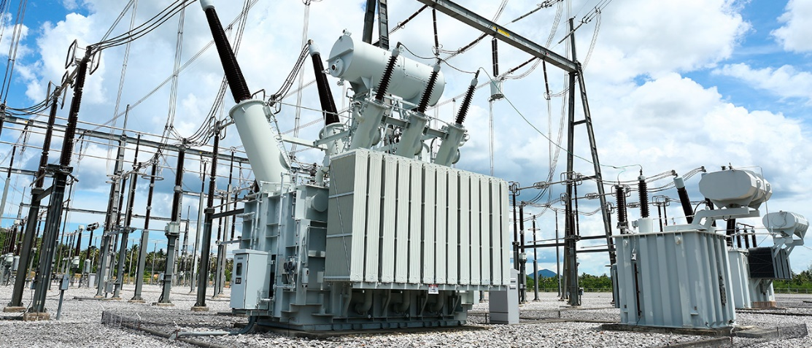
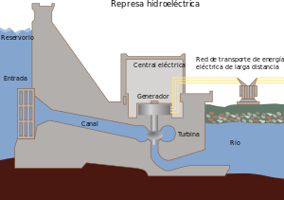
La generación de electricidad
#UleamEnBuenasManos
La bobina gira dentro del imán, impulsada por el giro de una turbina que, a su vez, se hace girar gracias a un fluido en movimiento.
Por ultimo, la corriente eléctrica se modifica en un transformador, que la prepara para ser transportada.

Slide 10
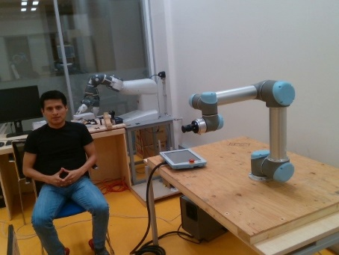
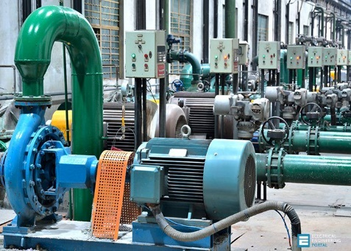
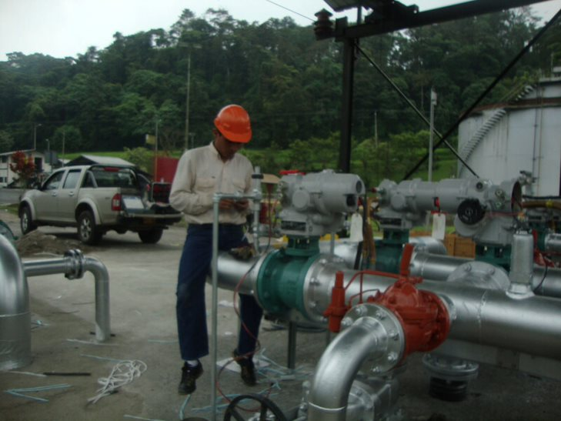
Aplicaciones de la electricidad
#UleamEnBuenasManos
Motor eléctrico
El motor eléctrico es un dispositivo que transforma la energía eléctrica en energía mecánica por medio de la acción de los campos magnéticos generados en sus bobinas.
Son maquinas rotatorias utilizadas en infinidad de sectores tales como instalaciones industriales, comerciales, particulares. Su uso esta generalizado en ventiladores, vibradores para teléfonos móviles, bombas, electroválvulas y medios de transporte eléctrico, etc.

Slide 11
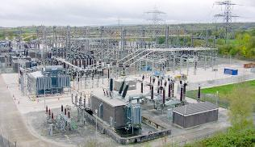
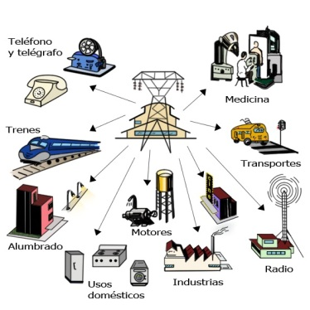
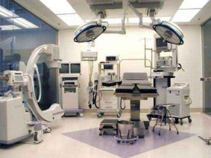
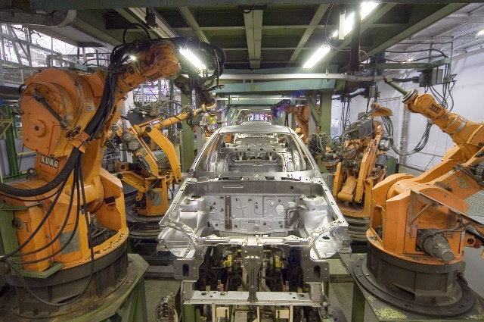
Aplicaciones de la electricidad
#UleamEnBuenasManos
Transformador
Iluminacion
Robótica
Maquinas CNC
Transporte
Industria
Medicina

Slide 12
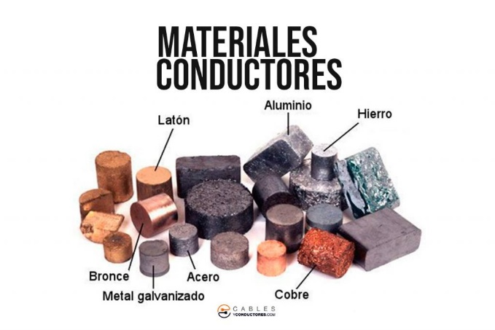
Materiales conductores, aislantes y semiconductores
#UleamEnBuenasManos
Hay materiales por los que los electrones no pueden circular y otros por los que los electrones fluyen con mucha facilidad.
Conductores
Los conductores son aquellos materiales que contienen electrones que pueden moverse libremente. Son los materiales que nos van a servir para hacer circuitos eléctricos.
Tenemos los metales, el agua salada, etc. Por estos materiales los electrones pueden desplazarse libremente de un punto a otro si le conectamos una fuente de tensión.

Slide 13
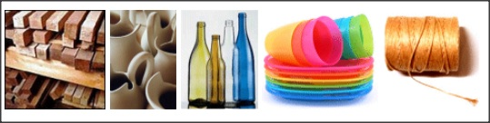
Materiales conductores, aislantes y semiconductores
#UleamEnBuenasManos
Hay materiales por los que los electrones no pueden circular y otros por los que los electrones fluyen con mucha facilidad.
Aislantes
Los aislantes son materiales donde los electrones no pueden circular libremente. Como por ejemplo la cerámica, el vidrio, plástico en general, el papel, la madera, etc. Estos materiales no conducen la corriente eléctrica.

Slide 14
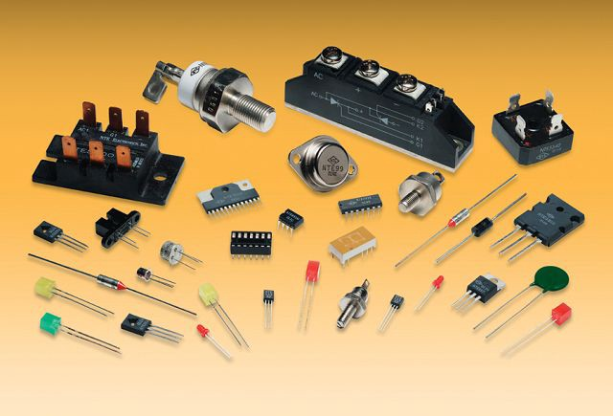
Materiales conductores, aislantes y semiconductores
#UleamEnBuenasManos
Hay materiales por los que los electrones no pueden circular y otros por los que los electrones fluyen con mucha facilidad.
Semiconductores
Los semiconductores, como el silicio o el germanio, presentan propiedades eléctricas que están entre los conductores y los aislantes. Se utilizan principalmente como elementos de los circuitos electrónicos.

Slide 15
Magnitudes eléctricas
#UleamEnBuenasManos

Slide 16
Magnitudes eléctricas
#UleamEnBuenasManos
Para comprender el funcionamiento de los circuitos eléctricos y electrónicos y poder diseñarlos necesitamos conocer las magnitudes eléctricas que los caracterizan y saber como medirlas.
Voltaje, resistencia, intensidad, potencia y energía.
Recordar
Un magnitud es una propiedad que se puede medir.
La longitud, el tiempo, la velocidad, la temperatura, etc. Todas ellas son magnitudes.

Slide 17
Voltaje, tensión o diferencia de potencial
#UleamEnBuenasManos
La pila o batería sumista la energía necesario para que las cargas eléctricas circulen por un circuito. Todas las pilas y baterías indican en sus caracteristicas el voltaje que nos proporcionan
La tensión o voltaje (V) es la energía por unidad de carga que proporciona un pila o fuente de alimentación. Se mide en voltios (V)
El voltaje a través de un elemento es el trabajo necesario para mover una carga eléctrica unitaria y positiva desde el terminal – a la terminal +.
El la magnitud física que, en un circuito eléctrico, impulsa a los electrones a lo largo de un conductor. Es decir conduce la energía eléctrica con mayor o menor potencia.
Recordar
Un magnitud es una propiedad que se puede medir.
La longitud, el tiempo, la velocidad, la temperatura, etc.

Slide 18
Resistencia eléctrica
#UleamEnBuenasManos
Los materiales conductores tienen poca resistencia, pues permiten que la corriente eléctrica circule por ellos.
Los materiales aislantes presentan una resistencia muy alta, tan alta que no permite el paso de electrones.
Todos los receptores (lámparas, motores, etc.) que pongamos en un circuito tienen resistencia y, por lo tanto, a los electrones les resulta mas difícil circular cuanto mas elementos de esos conectemos.
La resistencia eléctrica (R) indica la oposición que presentan los conductores al paso de la corriente eléctrica. Se mide en Ohmios (Ω).

Slide 19

Resistividad
#UleamEnBuenasManos
La resistencia de un conductor depende de las características del material, es decir, de su resistividad, así como de la longitud y la sección del conductor.
R$=ρ$
$$\frac{l}{s}$$
Donde R es la resistencia y su unidad es el ohmio (Ω), $ρ$ es la resistividad del material y se mide en Ω.m, l la longitud del hilo conductor (m) y s la sección del hilo conductor.
Propiedad de los materiales que se opone al paso de la corriente eléctrica.

Slide 20
Resistividad
#UleamEnBuenasManos
Ejercicio
Se necesita un hilo de cobre que ofrezca mucha resistencia eléctrica, ¿Cuál de los siguientes deberíamos elegir?
R$=ρ$
$$\frac{l}{s}$$
Un hilo largo y grueso.
Un hilo corto y grueso.
Un hilo largo y delgado.
Un hilo corto y delgado.
C) Un hilo largo y delgado.
La resistencia de un conductor es mayor a medida que aumenta su resistividad y longitud y disminuye su sección.

Slide 21
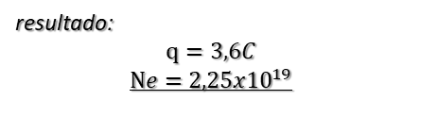


Intensidad de corriente eléctrica
#UleamEnBuenasManos
La intensidad de corriente (I) es la cantidad de carga eléctrica que atraviesa la sección de un conductor en un segundo. Se mide en amperios (A)
I$=q/t$
Donde I es la intensidad de corriente y se mide en amperios (A), q es la carga que atraviesa el conductor y su unidad es el culombio (C), y t es el tiempo y se mide en segundo (s)
Ejercicio
Si la intensidad de corriente que circula a través de la sección de un conductor es 30mA, ¿Cuánta carga habrá atravesado dicha sección durante 2 minutos?
¿Cuántos electrones habrán circulado?
resultado:
$$q=3,6C$$
$$Ne=2,25x{10}^{19}$$
Recuerda:
1Culombio = 6,25x${10}^{18}$

Slide 22
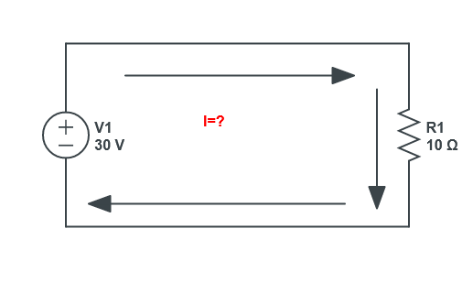

Ley de Ohm
#UleamEnBuenasManos
La intensidad de corriente que atraviesa un circuito es directamente proporcional al voltaje o tensión del mismo e inversamente proporcional a la resistencia que representa.
I$=V/R$
Donde I es la intensidad de corriente y se mide en amperios (A), V el voltaje que se mide en voltios (V); y R la resistencia que se mide en ohmios (Ω)
Ejercicio
Resultado:
I=3A

Slide 23





Ing. César Sinchiguano, MSc
#UleamEnBuenasManos
Gracias
cesar.sinchiguano@uleam.edu.ec

